Slide 1

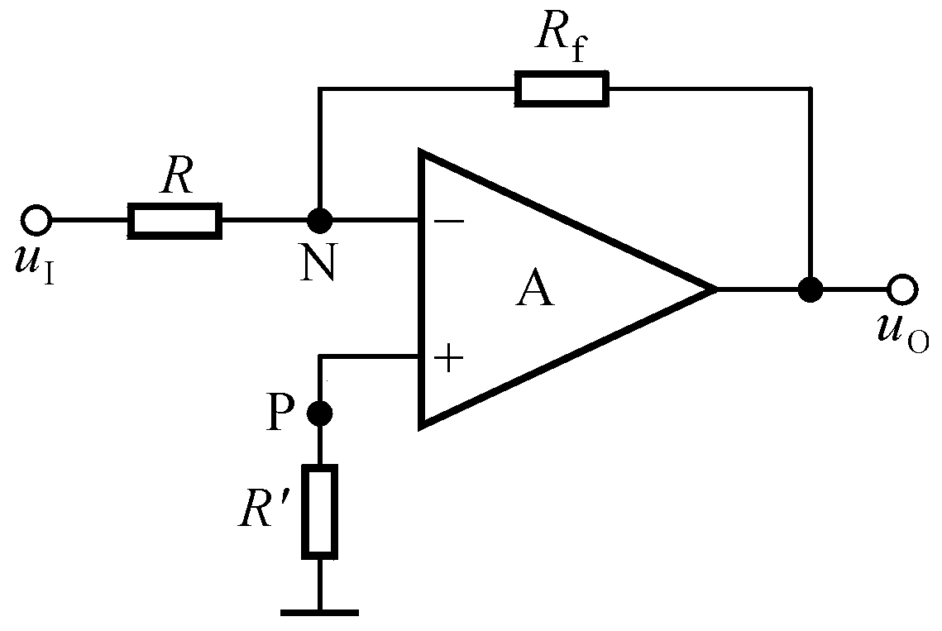
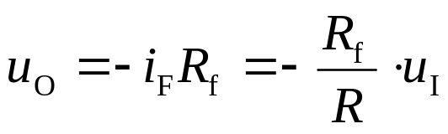

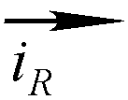


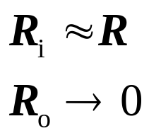
第7章 信号的运算与处理
一、基本运算电路
1、集成运放的线性应用电路—深度负反馈
反相放大器
+
_
R’=R∥R_{f}

Slide 2
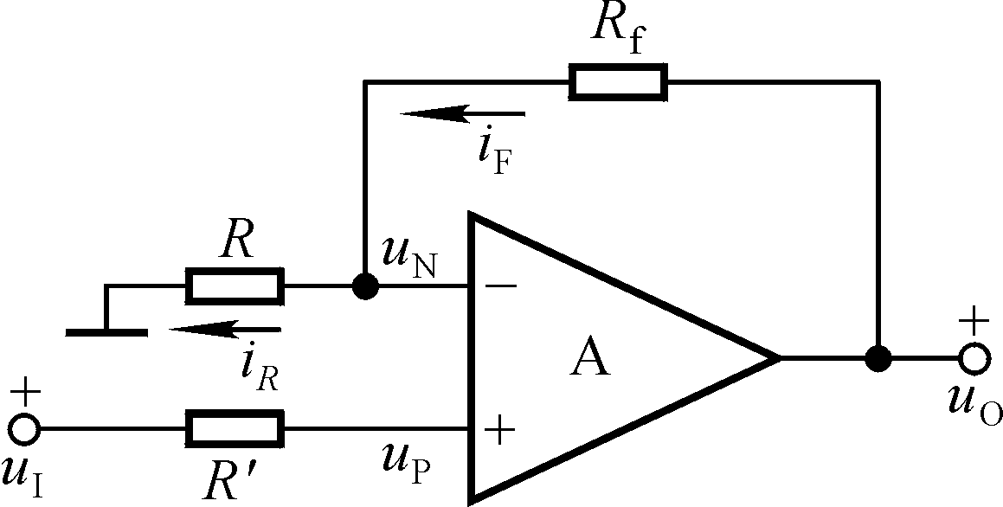
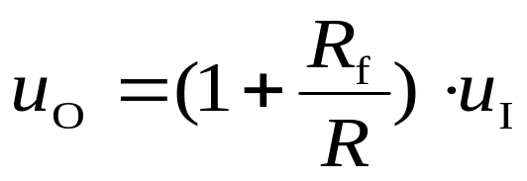
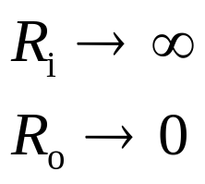
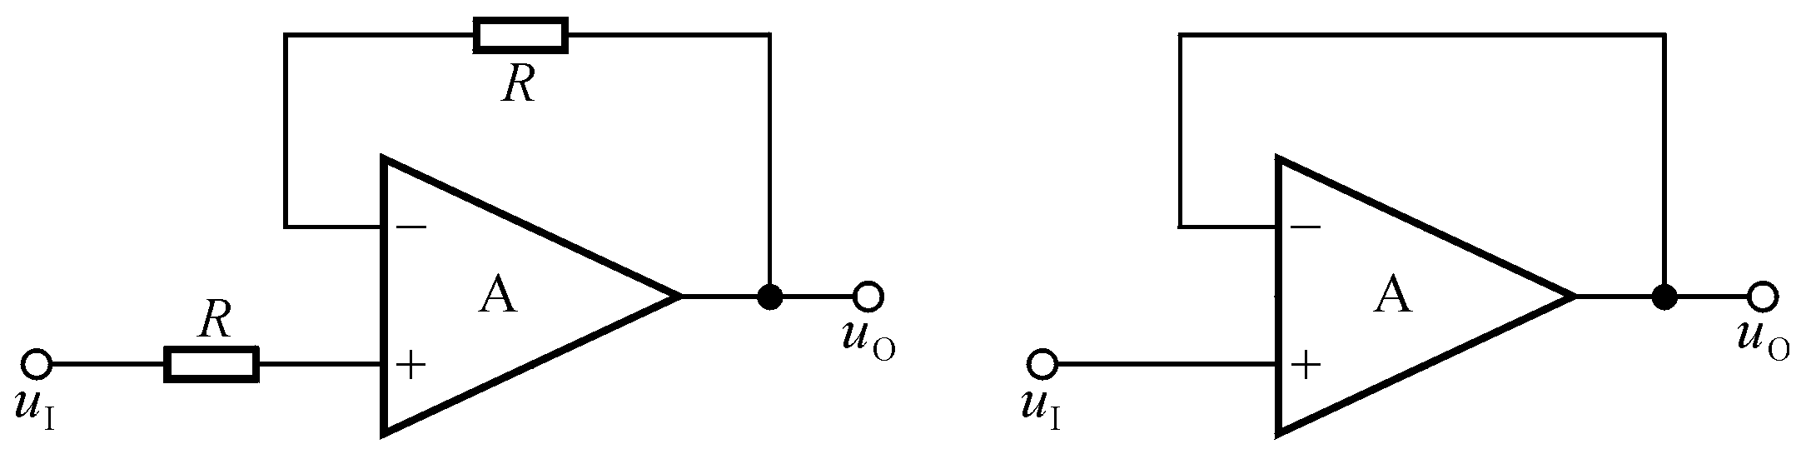
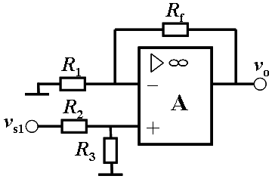
同相放大器

Slide 3
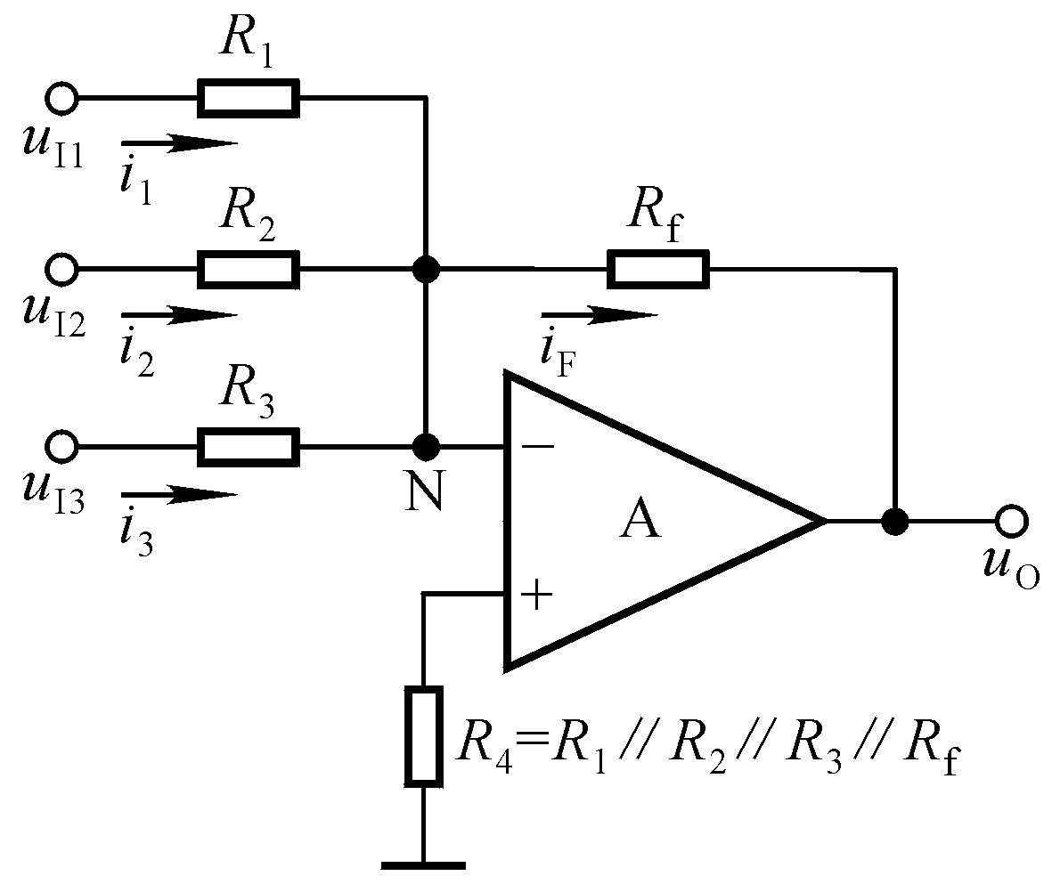
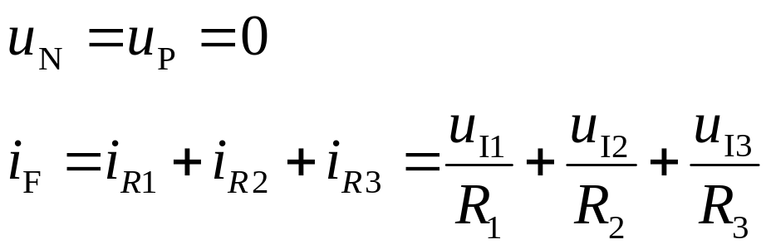
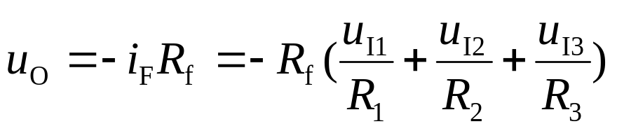
运算电路
反相求和

Slide 4
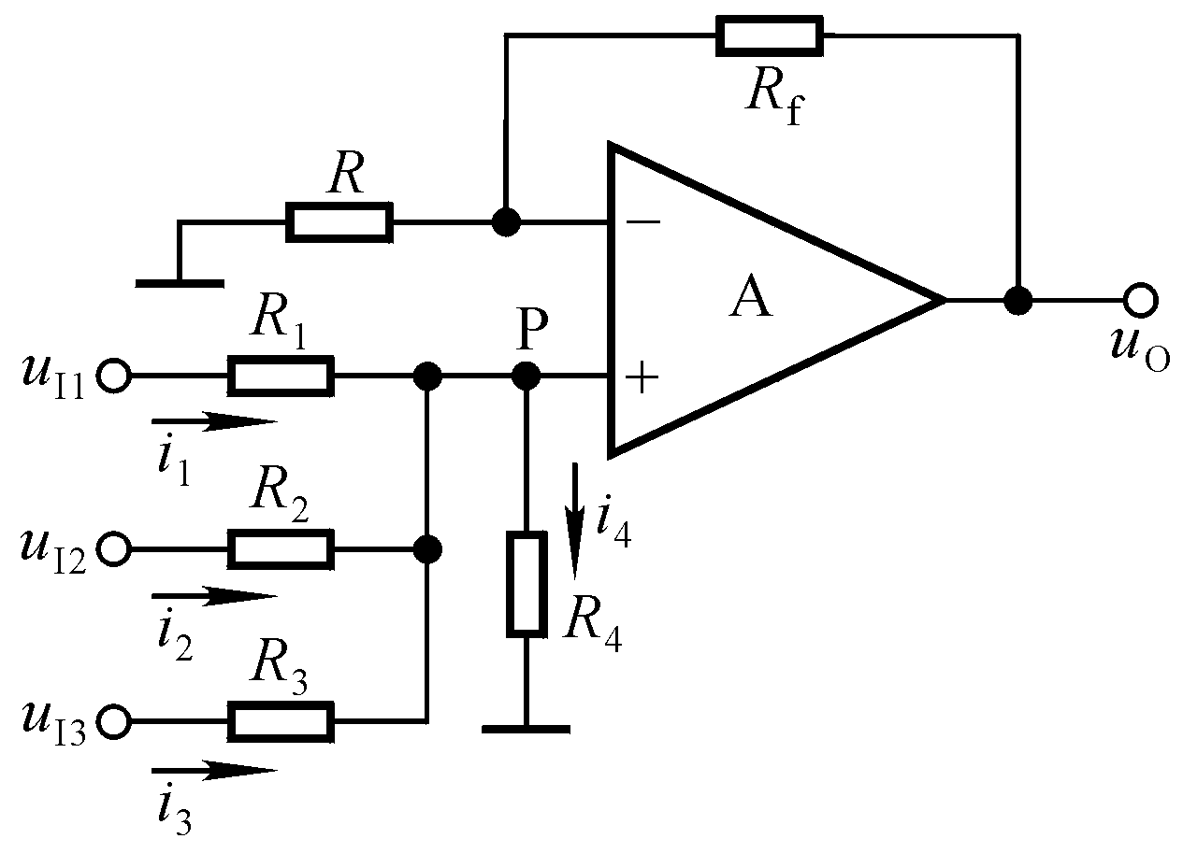
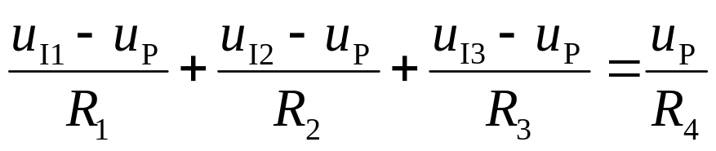
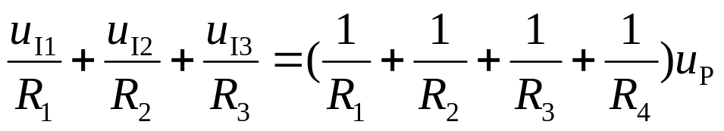
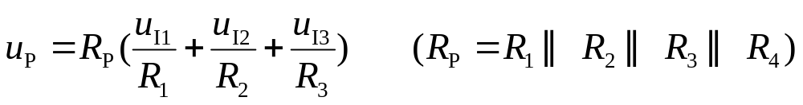
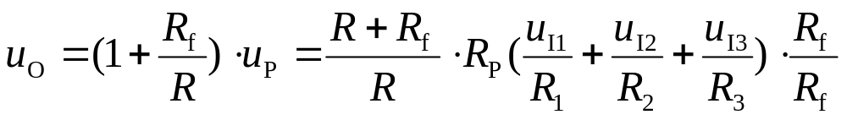
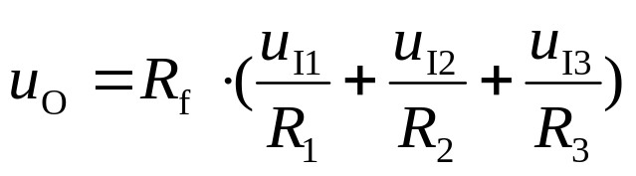
同相求和 设 R₁∥ R₂∥ R₃∥ R₄＝ R∥ R_{f}

Slide 5
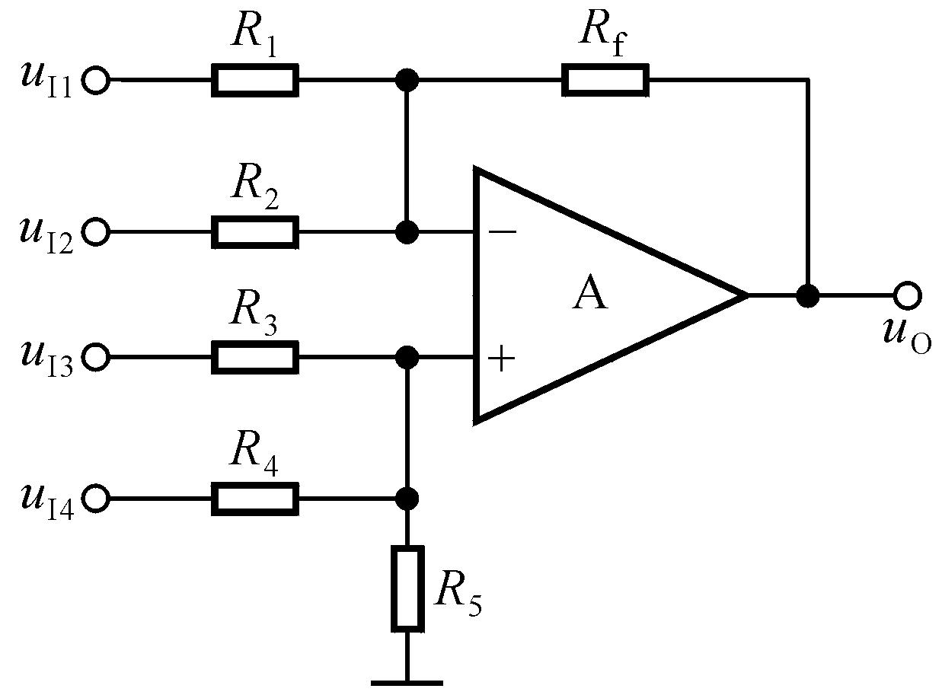
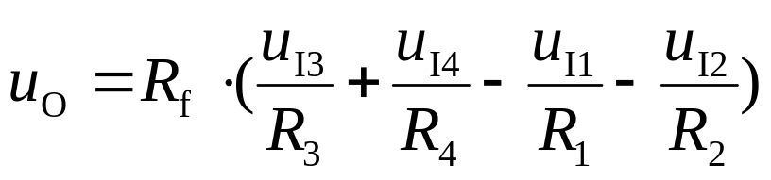
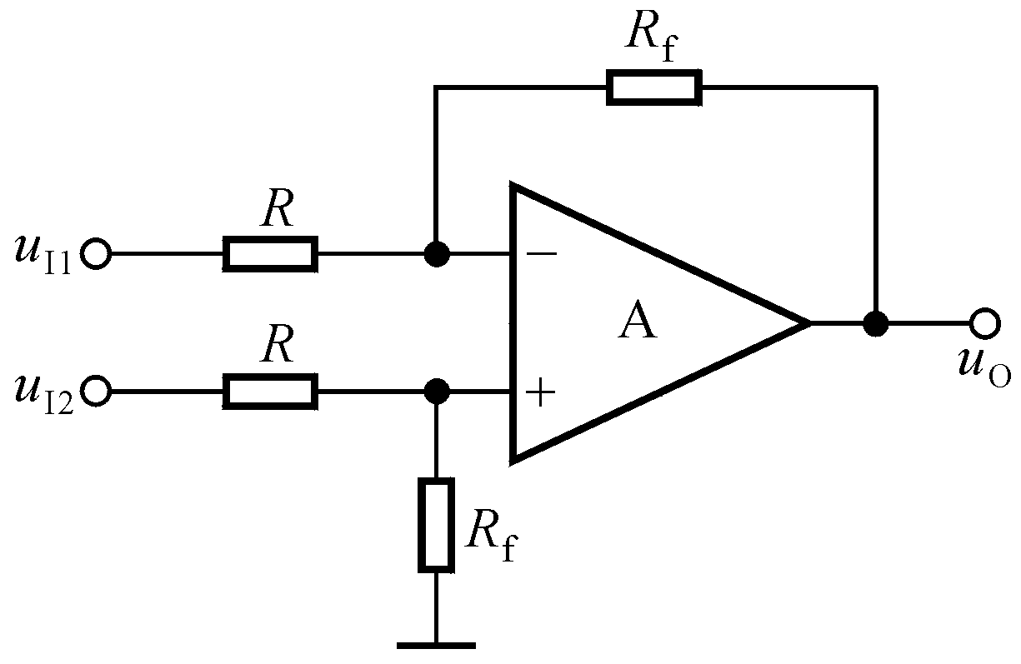
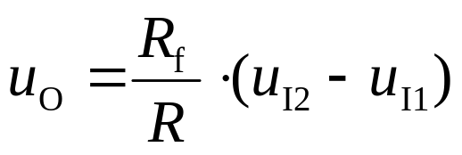
① 加、减电路
设 R₁∥ R₂∥ R_{f}＝ R₃∥ R₄ ∥ R₅
实现了差分放大电路

Slide 6
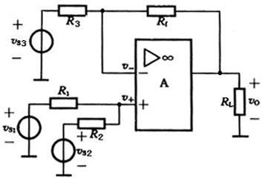
讨论

Slide 7

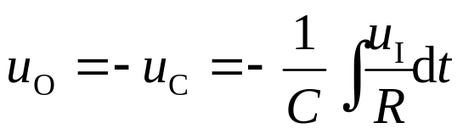
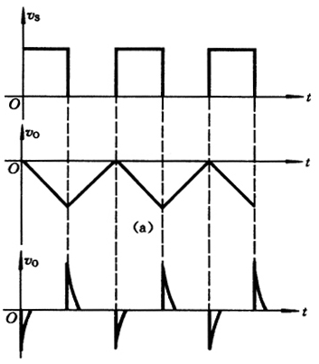
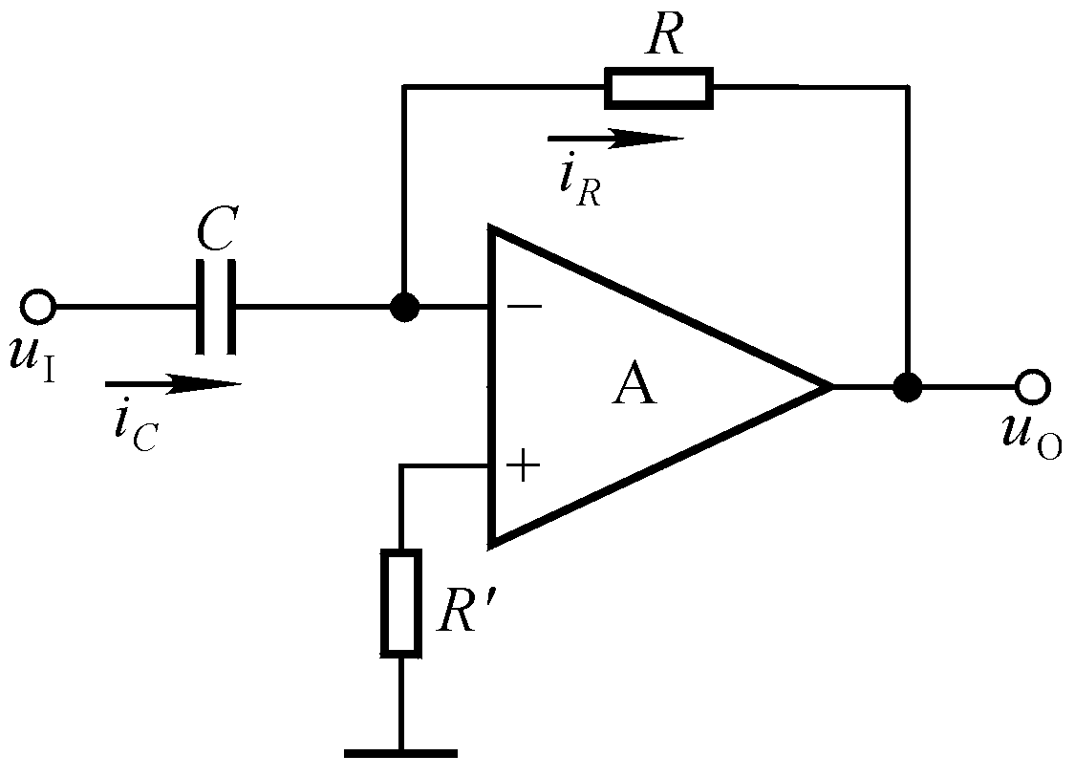
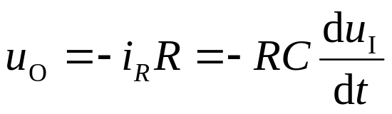
② 积分、微分电路
积分（低通）
微分（高通）

Slide 8
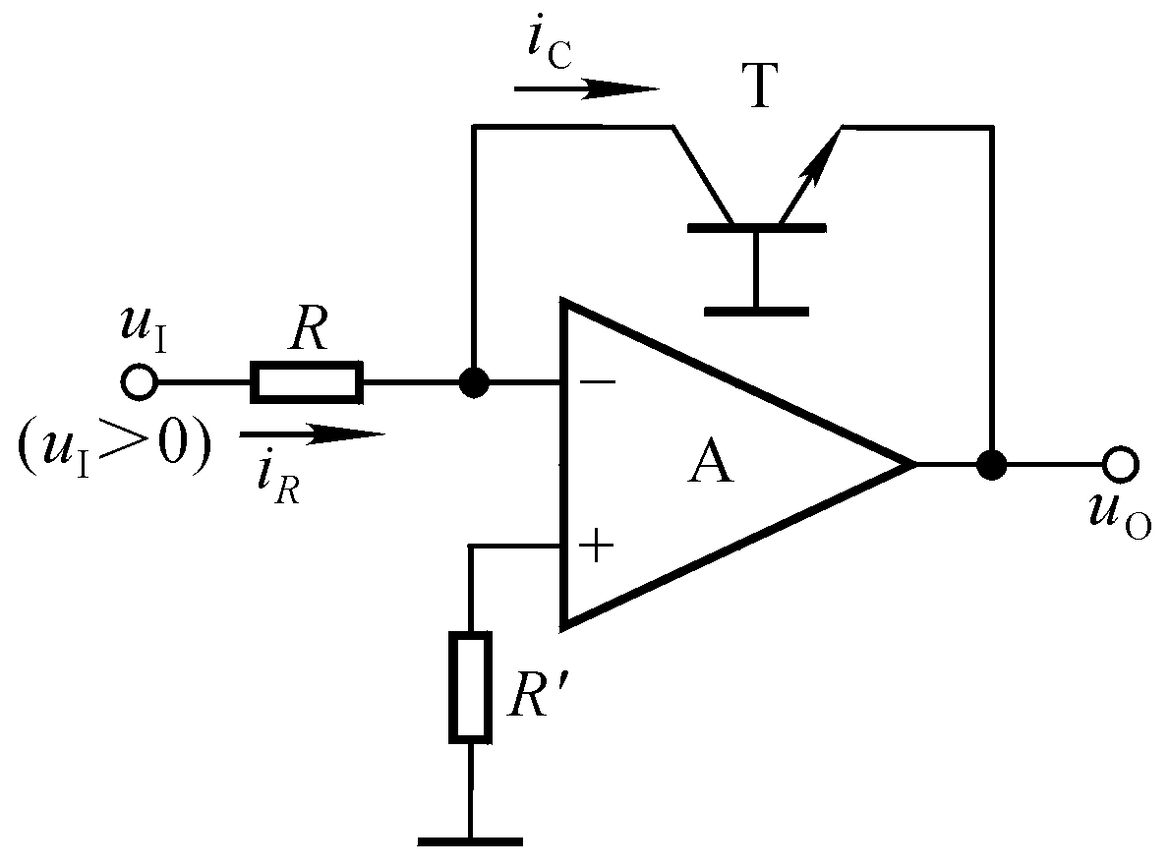
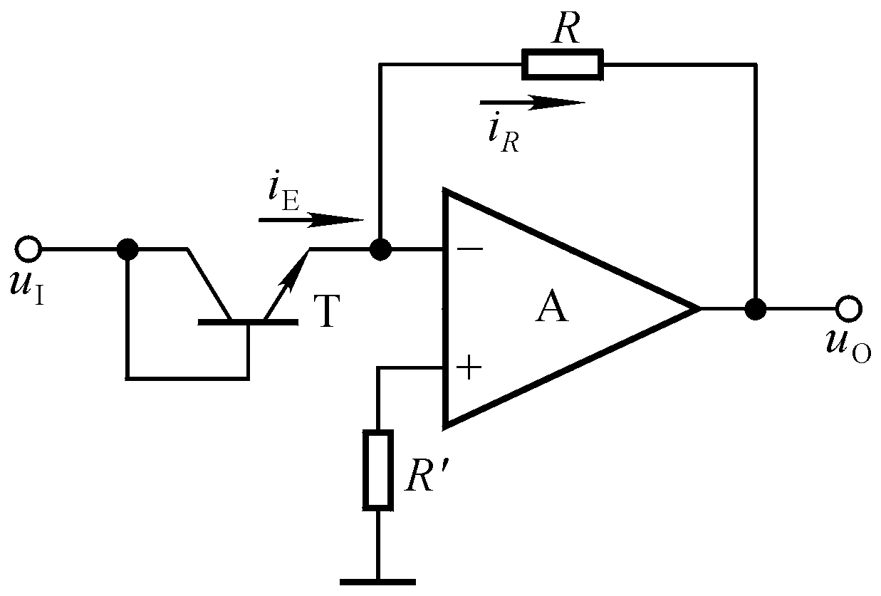
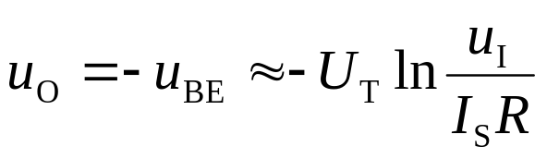
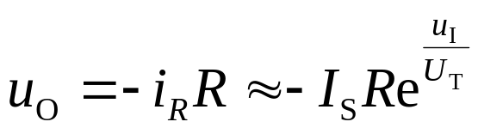
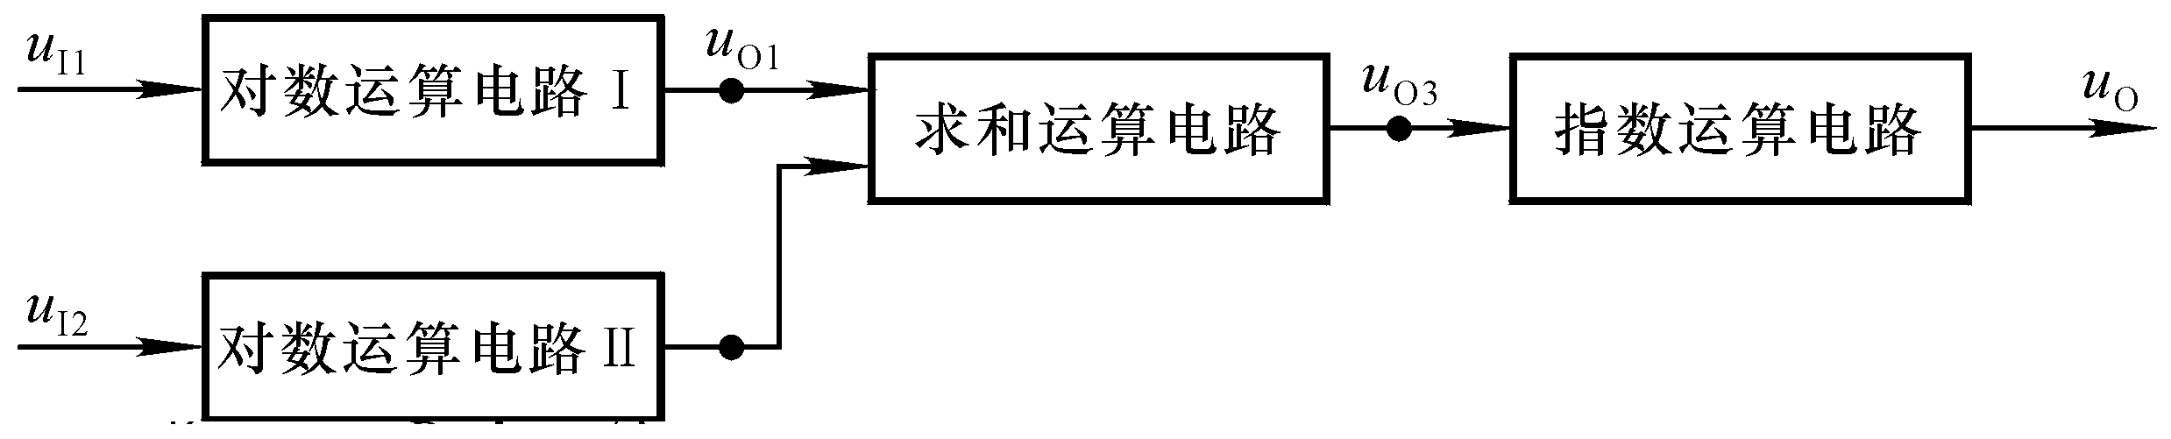
③ 对数、反对数电路
④ 乘除法电路

Slide 9
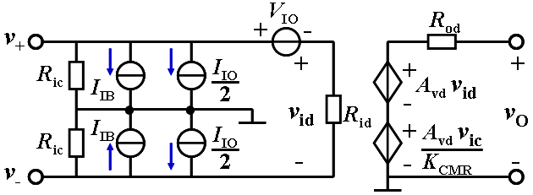
2、集成运放性能指标对运算电路的影响
差模特性：A_{vd} 高(80 ~ 140 dB)，R_{id} 高(MΩ)，R_{od}低 (< 200 Ω)
共模特性：K_{CMR} 高(80 ~ 120 dB)，R_{ic} 高(> 100 MΩ)
输入直流误差特性：
I_{IB}(10 ~ 100 μA)，V_{IO} (mV)，I_{IO}(为 I_{IB} 的 5% ~ 10%)
大信号动态特性：转换速率 S_{R}，全功率带宽 BW_{P}

Slide 10
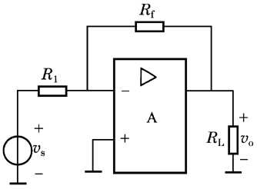
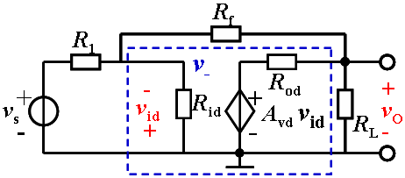
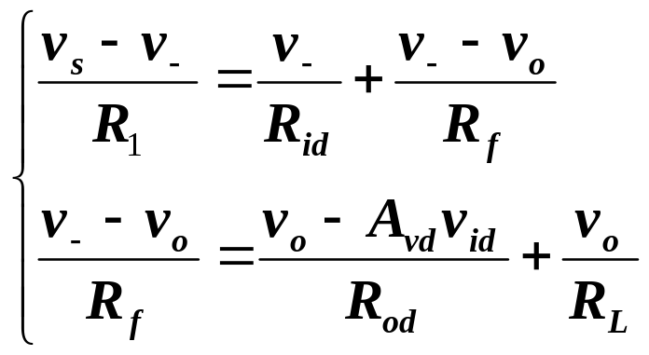
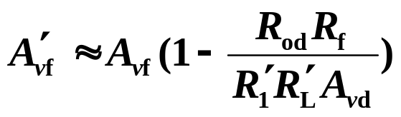



A_{vd}、R_{id}、R_{od} 为有限值的影响
A_{vd} 对精度影响最大，A_{vd} 越大，运算误差越小。

Slide 11
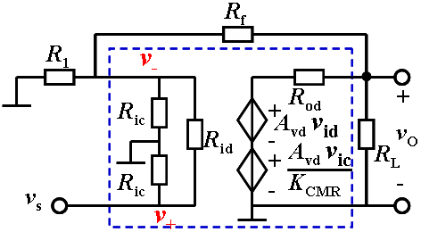
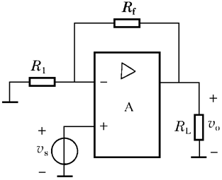
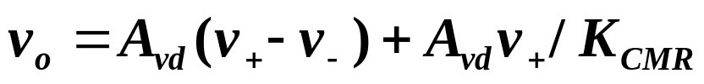
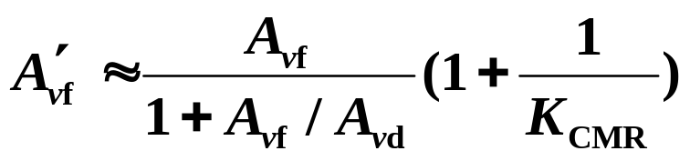
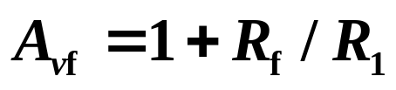
K_{CMR}、R_{ic} 为有限值的影响
K_{CMR} 越大，同相放大器运算精度越高。

Slide 12
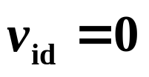
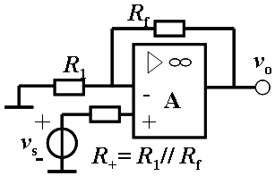
输入偏置电流 I_{IB} 对性能的影响
设 R₋、R₊ 分别为外电路在反相端和同相端等效的直流电阻
若R₊ = R₋
输出无失调
运放输入端的直流电阻相等以减小 I_{IB} 对运算精度的影响
例：

Slide 13
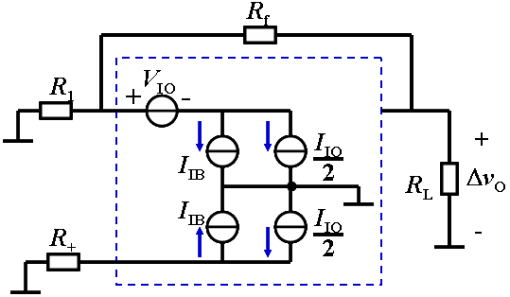
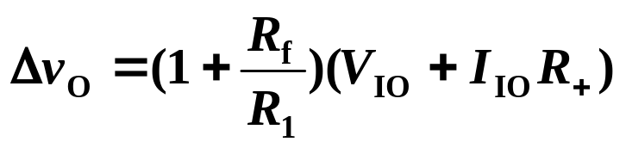
失调电流 I_{IO} 与失调电压 V_{IO} 的影响
减小失调的影响：
在 R₊ 较小时，应选择 V_{IO} 小的运放；
在 R₊ 较大时，应选择 I_{IO} 小的运放。

Slide 14


二极管、三极管、场效应管
（指数） （平方 ）
元器件
.
.
.
线性、低频
(频率不变)
高频、非线性
（频率变化）
独立源
叠加定理
电阻
正弦稳压源
电容/电感
谐振选频
电路理论

Slide 15
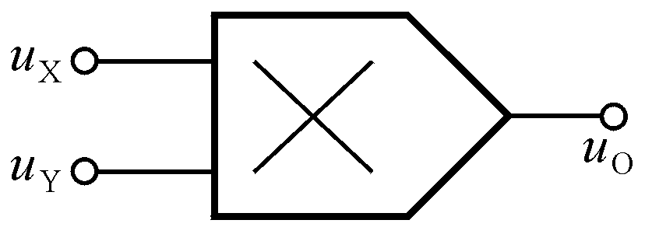
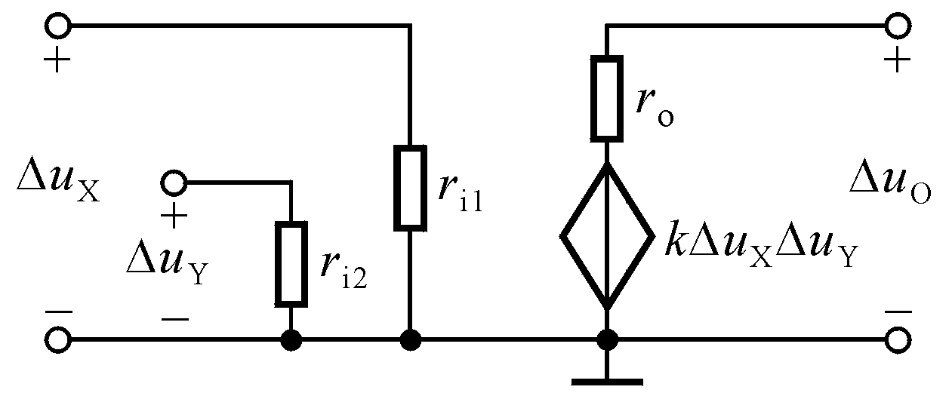

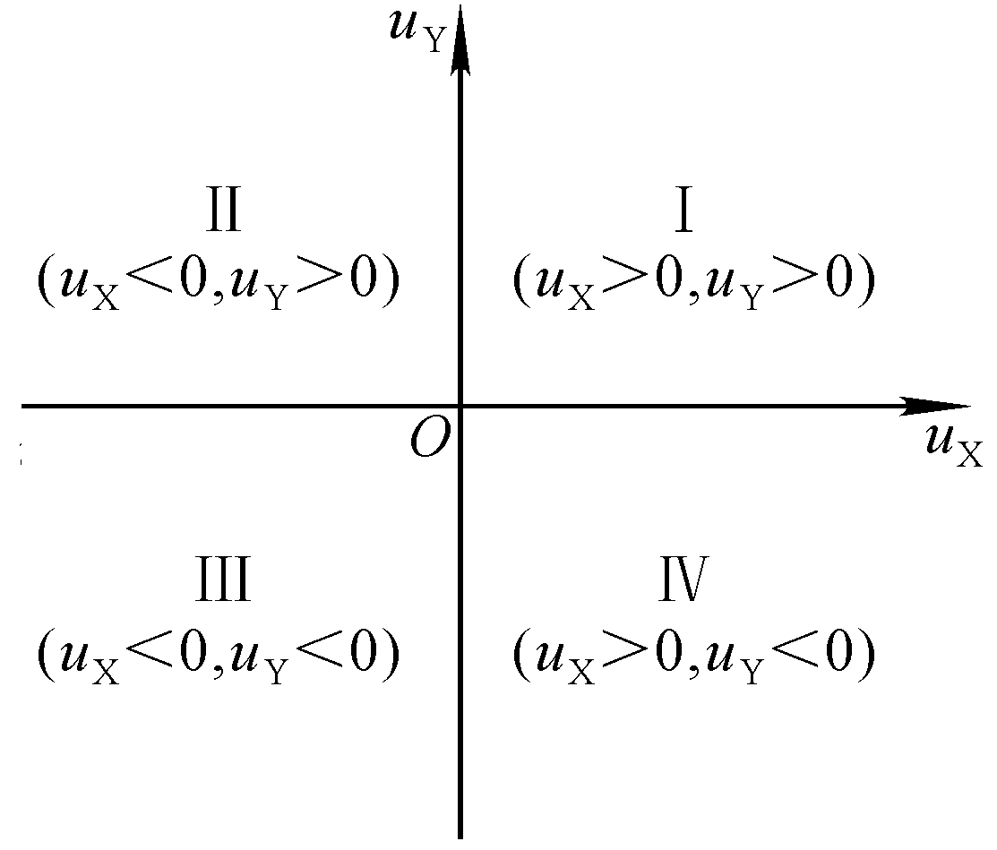
1、模拟乘法器的基本概念
二、模拟乘法器
理想情况下，r_{i1}、 r_{i2}、f_{H}为无穷大， 失调电压、电流及其温漂为0，r_{o}为0， u_{x} 、u_{y} 幅值和频率变化时 k 值不变。
有单象限、两象限和四象限之分。

Slide 16
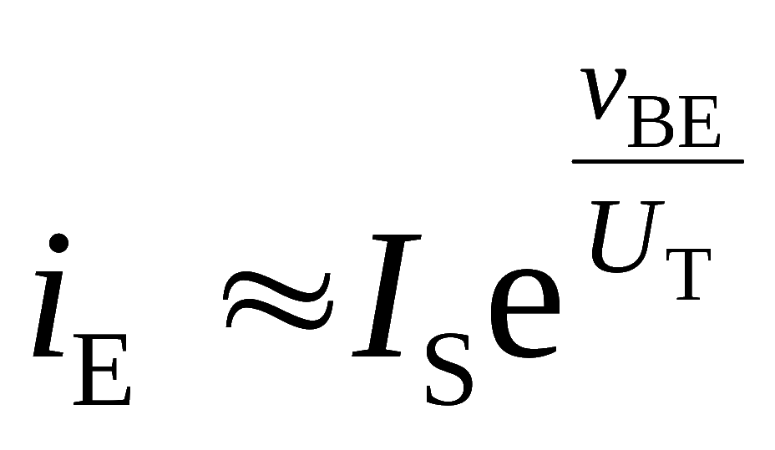






2. 变跨导型模拟乘法器
差模传输特性

Slide 17







实际电路需在多方面改进，如线性度、温度的影响、输入电压的极性等方面。

Slide 18





3、模拟乘法器的应用
乘法运算
实际的模拟乘法器k常为0.1
若k= 0.1，u_{I1}= u_{I2}=10V，
则 u_{O}=10V。
乘方运算
实现了对正弦波
电压的二倍频变换

Slide 19








除法运算
为使电路引入的是负反馈，k和u_{I2}的极性应如何？
条件：同极性
若集成运放的同相输入端与反相输入端互换，则k和u_{I2}的极性应如何？

Slide 20

通信系统组成
信源－代表信息的符号，文字、声音、图像等
变换器－变换成电信号－基带信号
发送－放大功率、调制，便于传输
信道－有线或无线
接受－提取、解调、放大、变换、...

Slide 21

调制解调
原因： ① 基带信号不能直接发送
天线尺寸与波长相比拟，λ=c/f=3x10⁵km/f
② 接收端选台有问题，相互干扰
调制：基带控制高频等幅振荡信号的某一参数得到调制后的高频信号

Slide 22








振幅调制：AM、DSB、SSB、VSB
调制信号
(单一频率—单音调制)
载波

Slide 23



三、有源滤波
1. 概述
使指定频段的信号顺利通过，其它频率的信号被衰减。
低通滤波器（LPF）
通带放大倍数
理想幅频特性
无过渡带
通带截止频率
下降速率
用幅频特性描述滤波特性，要研究 、 f_{P}、下降速率。

Slide 24




理想滤波器的幅频特性
高通滤波器（HPF）
带通滤波器（BPF）
阻容耦合
通信电路
全通滤波器（APF））
带阻滤波器（BEF））
f-φ转换
抗已知频率的干扰

Slide 25





2. 无源滤波电路和有源滤波电路
A_{u}/dB
0.1f_{P}
f_{P}
10f_{P}
O
f
-3
-20
-20 dB/10 倍频

Slide 26


负载变化，通带放大倍数和截止频率均变化。
空载时
带负载时

Slide 27
有源滤波电路
用电压跟随器隔离滤波电路与负载电阻
无源滤波电路的滤波参数随负载变化；有源滤波电路的滤波参数不随负载变化，可放大。
无源滤波电路可用于高电压大电流，如直流电源中的滤波电路；有源滤波电路是信号处理电路，其输出电压和电流的大小受有源元件自身参数和供电电源的限制。

Slide 28





3、低通有源滤波器
同相一阶电路
频率趋于0时的放大倍数为通带放大倍数
决定于RC环节
为了使过渡带变窄，需采用多阶滤波器，即增加RC环节。

Slide 29




反相一阶电路

Slide 30


4、高通、带通、带阻有源滤波器
高通滤波器（HPF）
与LPF有对偶性，将LPF的电阻和电容互换。
带通滤波器（BPF）
带阻滤波器（BEF）
O
f_{H}＜f_{L}
f_{H}＞f_{L}
O
O

Slide 31
运算电路与有源滤波器的比较
相同之处
  引入深度负反馈，工作在线性区。
  具有“虚短”和“虚断”的特点
不同之处
  运算电路研究的是时域问题，有源滤波电路研究的是频域问题；测试时，前者是在输入信号频率不变或直流信号下测量输出电压与输入电压有效值或幅值的关系，后者是在输入电压幅值不变的情况下测量输出电压幅值与输入电压频率的关系。
  运算电路用运算关系式描述输出电压与输入电压的关系，有源滤波器用电压放大倍数的幅频特性描述滤波特性。

